Slide 1
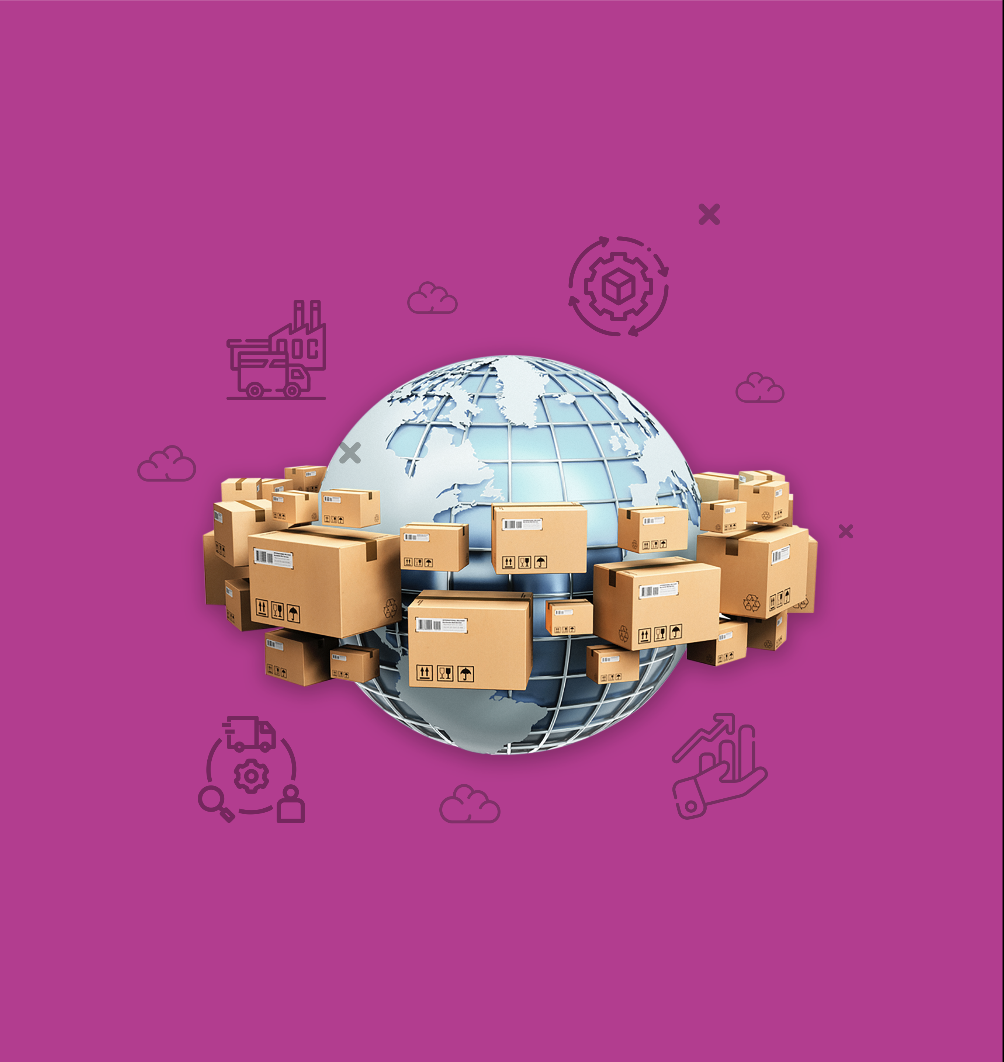
GESTIÓN DE LA CADENA DE SUMINISTROS
TEMA 12
OUTSOURCING
Outsourcing
Operadores logísticos
Funciones de los operadores logísticos
Integración de SCM

Slide 2

INTRODUCCIÓN
DE LA SESIÓN

Slide 3


+ INTRODUCCIÓN
En esta sesión:
Entenderás en qué consiste el outsourcing logístico y el porqué en la actualidad es una alternativa usada por muchas empresas para optimizar la gestión y los costos.
Conocerás sobre los Operadores Logísticos que son empresas que brindan servicios de Outsourcing.
Aprenderás de la importancia al integrar los diferentes procesos para que la cadena de suministros tenga un desempeño óptimo.

Slide 4
OUTSOURCING

Slide 5

+ OUTSOURCING
¿EN QUÉ CONSISTE EL OUTSOURCING Y CÓMO
SE PUEDE APLICAR A LOS PROCESOS LOGÍSTICOS?

Slide 6

+ OUTSOURCING
¿QUÉ ES EL OUTSOURCING?
Proceso en el cual una empresa identifica una porción de su proceso de negocio que podría ser desempeñada con mejores resultados por otra empresa, la cual es contratada para desarrollar esa porción de negocio. Esto libera a la organización para enfocarse en la parte o función central de su negocio.

Slide 7
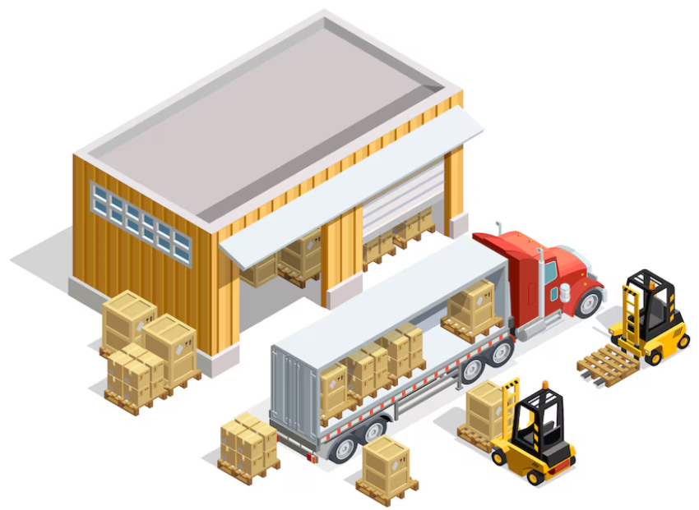
+ OUTSOURCING
Las empresas tercerizan diferentes procesos:
Procesos informáticos con empresas.
Procesos contables con empresas.
Procesos de reclutamiento y evaluación de personal.
Procesos legales.
Procesos logísticos.

Slide 8
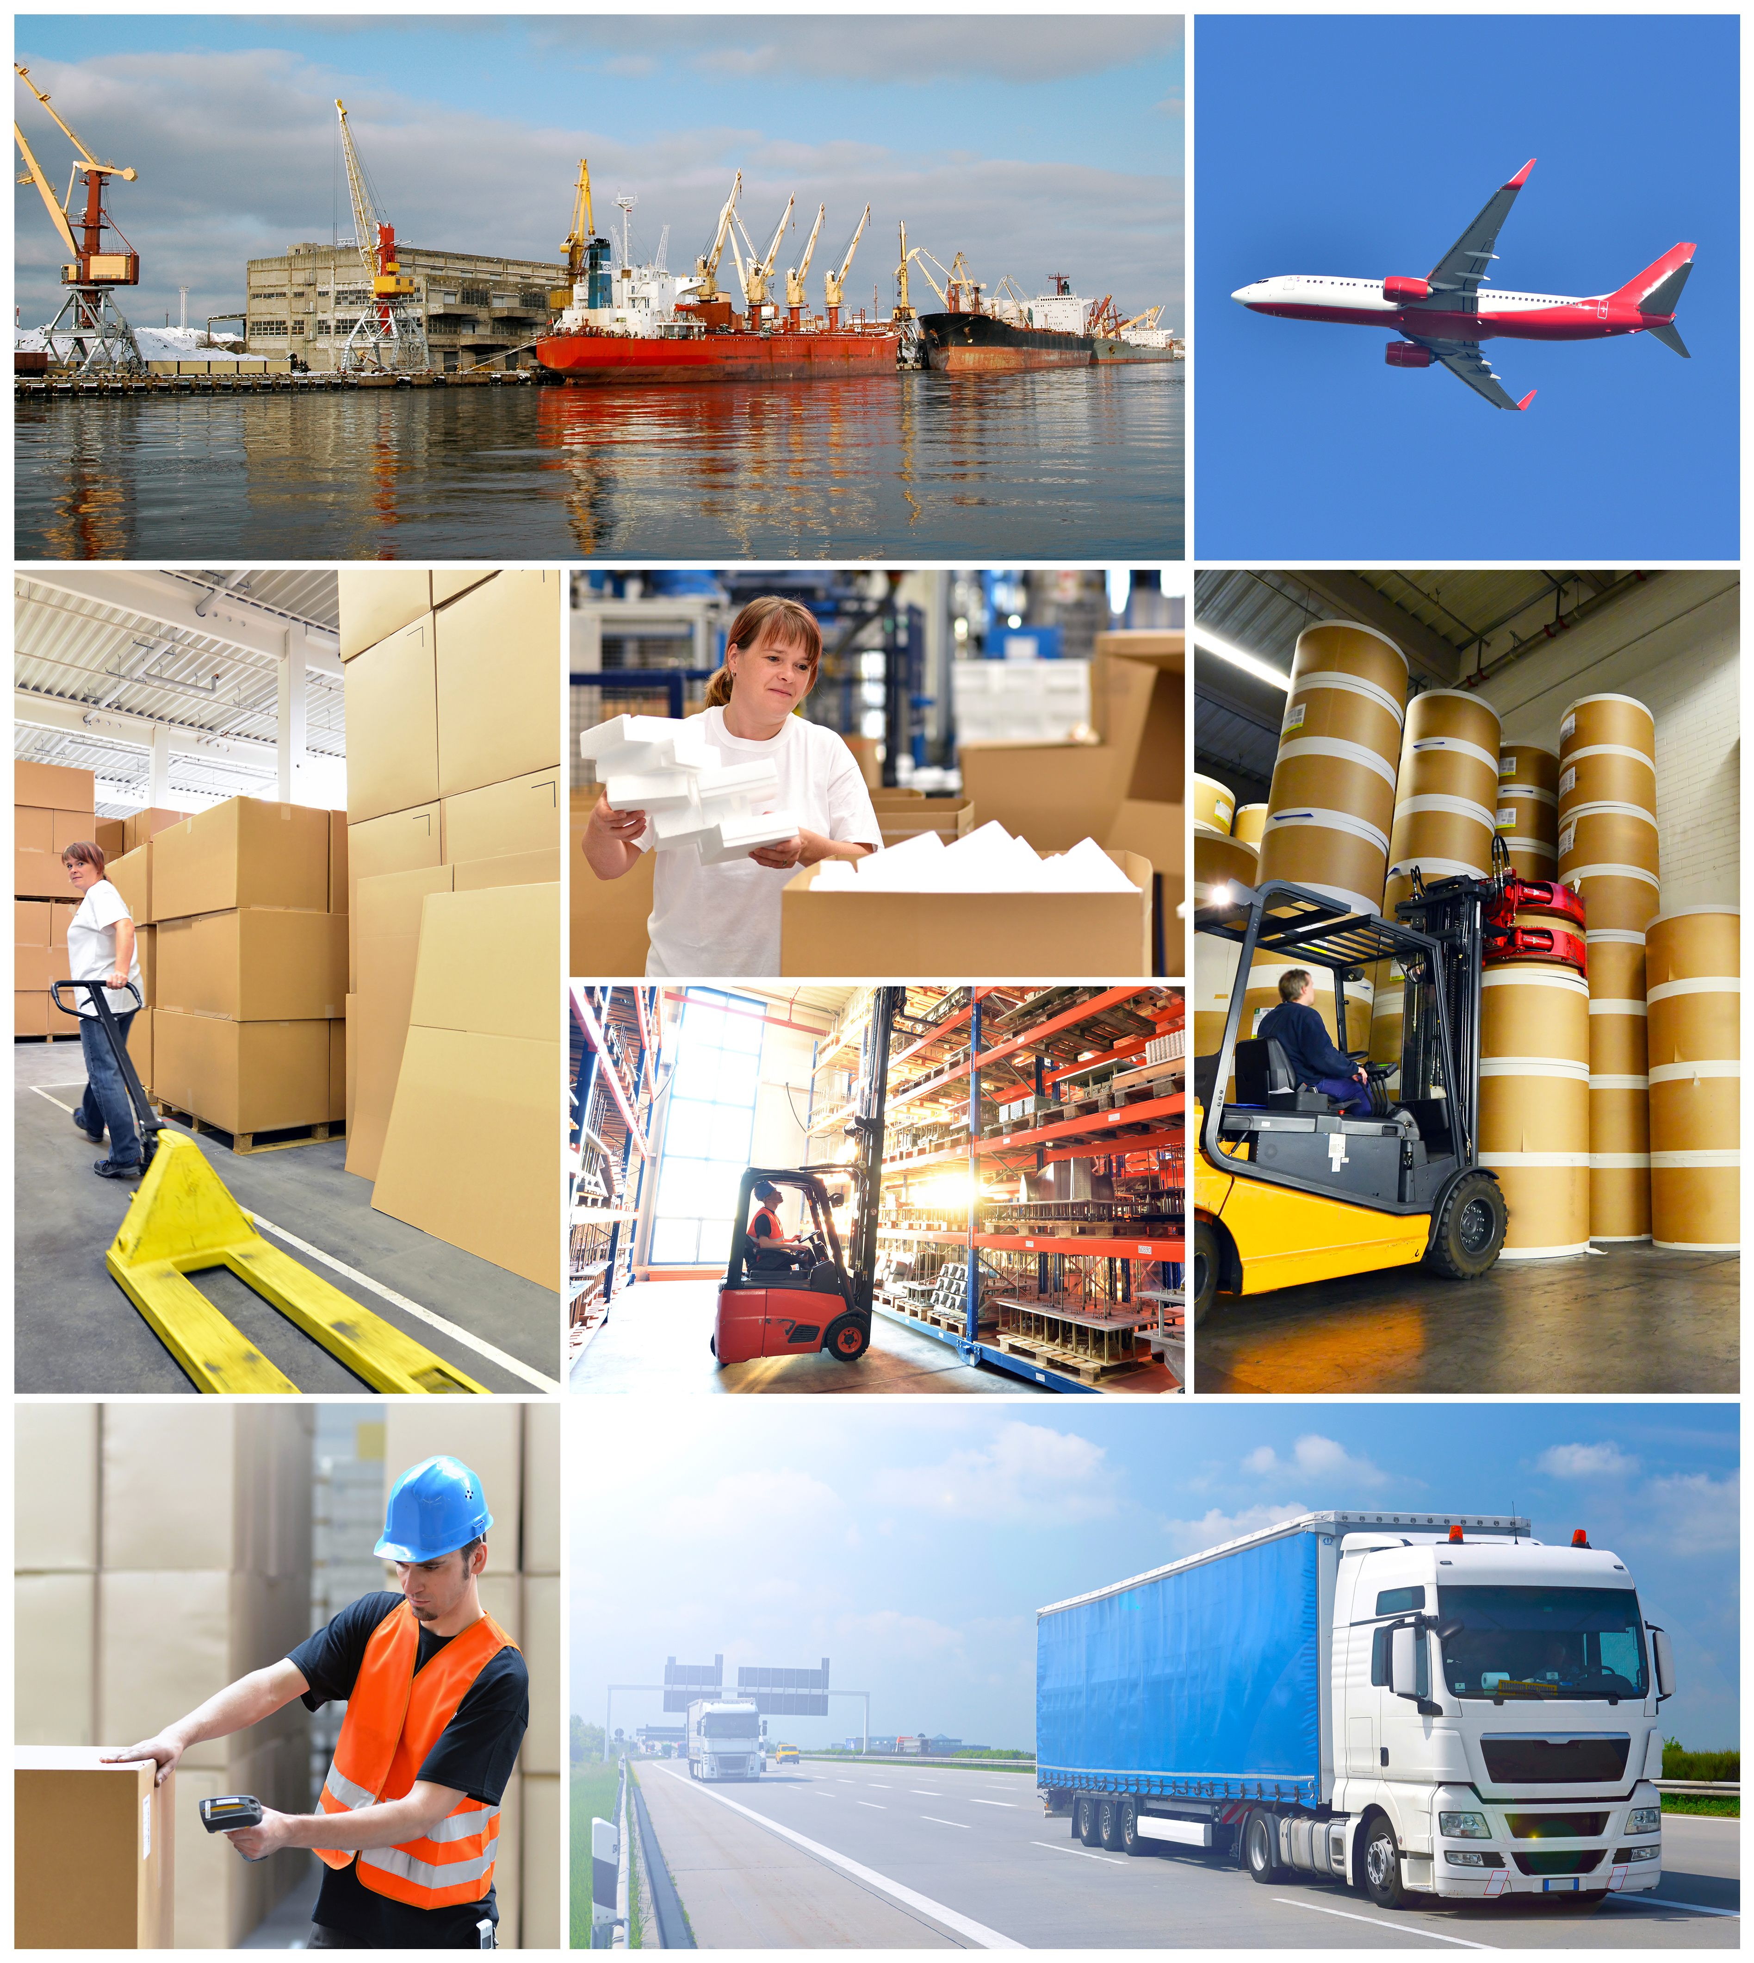




+ OUTSOURCING
OUTSOURCING LOGÍSTICO:
Almacenamiento
Transporte
Distribución
ETC.
CASOS: DELOSI / SUPERMERCADOS PERUANOS / BELCORP / ANTAMINA

Slide 9
+ OUTSOURCING
¿POR QUÉ RAZONES LAS EMPRESAS TERCERIZAN?
Según el "Outsourcing World Summit" las razones para tercerizar son la siguientes:
RAZÓN | %
Enfocarse en el corazón del negocio | 36
Reducir costos | 36
Mejorar la calidad | 13
Aumentar la velocidad de salir al mercado | 10
Mejorar la innovación | 4
Conservar el capital | 1

Slide 10

+ OUTSOURCING
IMPORTANCIA DEL OUTSOURCING:
Mayor libertad de desarrollar mejores procesos donde se es líder.
Espacio disponible para aumentar línea de producción.
Inversión en cambios tecnológicos.
Impulsar el desarrollo en investigación y desarrollo.
Mejor capacidad para detectar oportunidades de negocio.

Slide 11
+ OUTSOURCING
CONSIDERACIONES PARA EL OUTSOURCING
Los costos.
Los antecedentes, referencias y experiencia.
Experiencias cercanas.
Establecer la importancia del área o la función que se quiere tercerizar.
Infraestructura de la empresa
Actividades de la empresa:
Administración, finanzas, legal.
Administración de calidad
Búsqueda, contratación,
entrenamiento, desarrollo, y
compensaciones
Gestión de recursos humanos
Actividades de apoyo
MARGEN
Desarrollo de tecnología
Desarrollo de tecnología de productos proceso o información
Aprovisionamiento
Abastecimiento para todas las
actividades
Logística
Interna
Recepción y almacenamiento de tabaco
Operaciones
Planta Primaria:
Procesamiento de tabaco
Planta Secundaria:
Elaboración de cigarrillos
Logística
Externa
Transporte de cajas de cigarrillo a distribuidora Dinámica
Marketing y
ventas
Publicidad y manejo del equipo de ventas
Asistencia técnica
Servicio técnico, abastecimiento de accesorios y repuestos, asesoramiento
Actividades principales
MARGEN
Notes:
Consideraciones para el outsourcing relacionadas con la cadena de valor.
Descripción de La Cadena de Valor de Michael Porter
“Cada empresa es un conjunto de actividades que se desempeñan para diseñar, producir, llevar al mercado, entregar y apoyar sus productos. Todas esas actividades pueden ser representadas usando la cadena de valor, como se puede ver en la figura que se muestra…”
“1.- Margen: Es la diferencia entre el valor total y el costo colectivo de desempeñar las actividades de valor. 2.- Actividades de Valor: Son las distintas actividades que realiza una empresa. Se dividen en dos amplios tipos:
2.1 Actividades Primarias: Las actividades primarias en la cadena de valor son las actividades implicadas en la creación física del producto, su venta y transferencia al comprador así como la asistencia posterior a la venta. Se dividen a su vez en las cinco categorías genéricas, secuenciales:
2.1.1 Logística interna: Se refiere a gestionar las actividades de recibir y almacenar las materias primas necesarias para elaborar su producto….
2.1.2 Operaciones: Las operaciones toman las materias primas desde la logística de entrada y crean el producto.
2.1.3 Logística Externa: Se refiere al momento en el que el producto sale del centro de la producción y se entrega a los mayoristas, distribuidores, o incluso a los consumidores finales dependiendo de la empresa.
2.1.4 Marketing y Ventas: Se refiere a la gestión de la publicidad, como parte fundamental de las ventas.
2.1.5 Servicios: Los servicios cubren muchas áreas, que van desde la administración de cualquier instalación hasta el servicio al cliente después de la venta del producto.
2.2 Actividades de Apoyo: Son las que sustentan a las actividades primarias y se apoyan entre sí, proporcionando insumos comprados, tecnología, recursos humanos y varias funciones de toda la empresa…”
Tomado de https://www.webyempresas.com/la-cadena-de-valor-de-michael-porter/. 31/07/18

Slide 12
OPERADORES LOGÍSTICOS

Slide 13

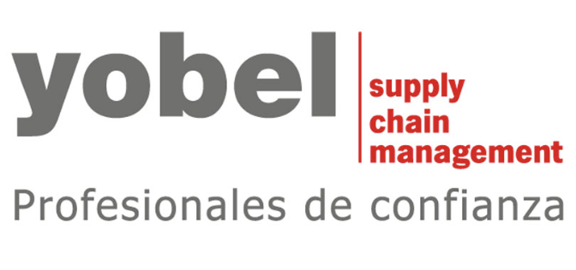

+ OPERADORES LOGÍSTICOS
Es una empresa que brinda servicios logísticos a otras empresas.
Un operador logístico es un especialista, por esta razón, puede realizar la función con menos errores y a un menor costo, eso se traduce en beneficios para las empresas.

Slide 14
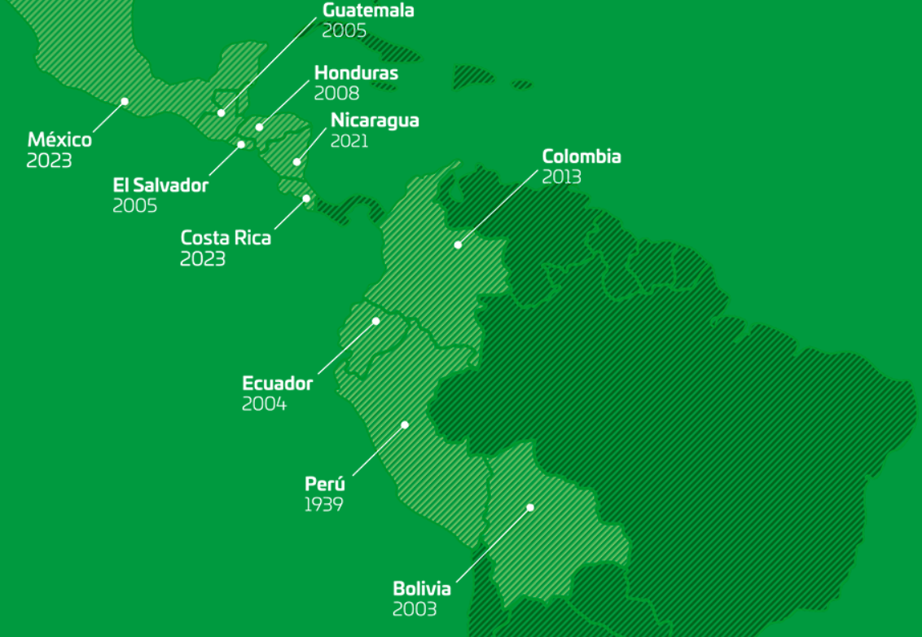

+ OPERADORES LOGÍSTICOS
RANSA - OPERADOR LOGÍSTICO
Más de 4´000,000 m² de capacidad de almacenamiento.
15,000 m² de almacenes techados.
50,000 posiciones de almacenamiento en racks.
25,000 m³ para almacenamiento en frío.
Depósitos graneleros para 40,000 TM de granos.
03 losas con capacidad para 125,000 TM de granos.
Amplia flota de transporte monitoreada con GPS.
CLIENTES: SUPERMERCADOS PERUANOS, DELOSI, MCDONALDS, MINERA CHINALCO, ANTAMINA, VOLCAN CIA. MINERA, ETC.
VIDEO CORPORATIVO
https://www.youtube.com/watch?v=8HDZ5RH4KP8

Slide 15
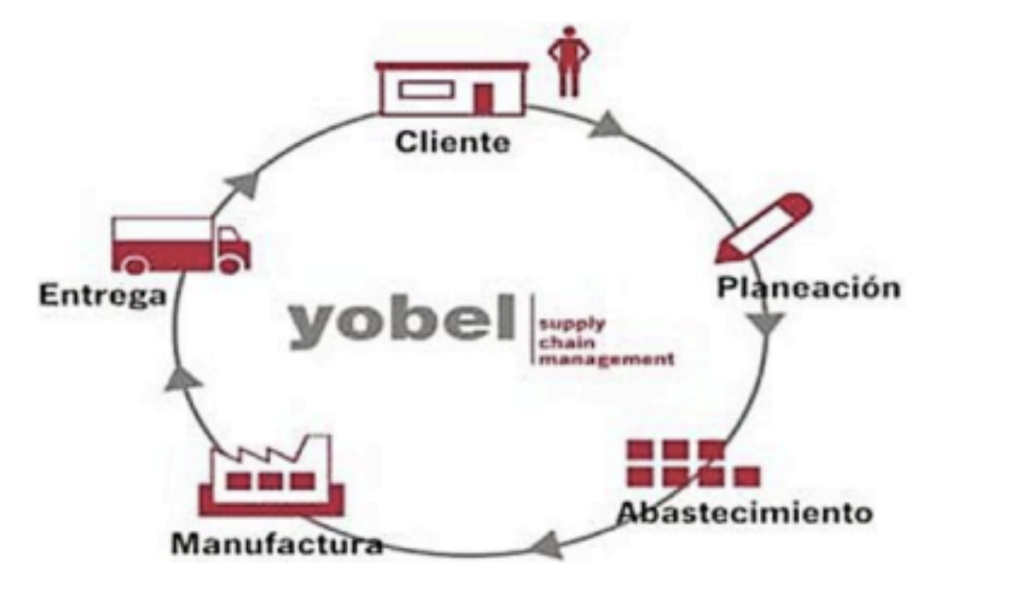
+ OPERADORES LOGÍSTICOS
YOBEL – OPERADOR LOGÍSTICO
200,000 destinos.
Con cumplimientos de entrega de máximo 24h.
Despachan en empaques/unidades a la medida del cliente, desde 1 unidad hasta pallets.
Maneja más de 70,000 m² de almacenes.
Produce más de 10 millones de unidades al mes.
Administra más de 60,000 ítems en inventario.
Prepara el picking de más de 10,000 pedidos diarios.
Administra más de 500 vehículos.
CLIENTES: FRENOSA, TIENDAS EFE, KC, 3M, P&G.
scm

Slide 16
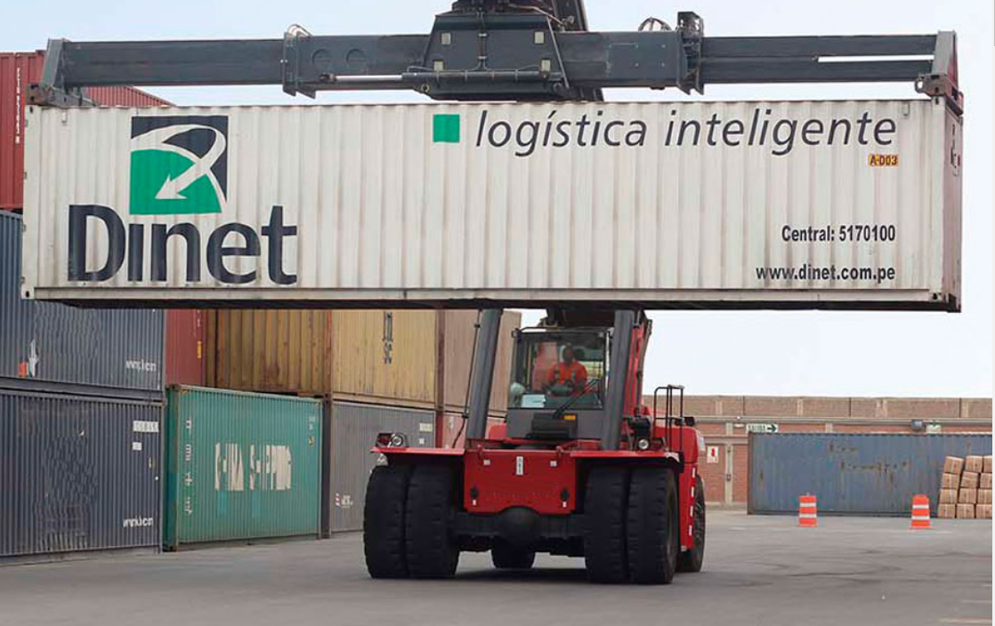
+ OPERADORES LOGÍSTICOS
DINET - OPERADOR LOGÍSTICO

Slide 17
FUNCIONES DE LOS OPERADORES LOGÍSTICOS

Slide 18

+ FUNCIONES DE LOS OPERADORES LOGÍSTICOS
FUNCIONES QUE PUEDE DESARROLLAR UN OPERADOR LOGÍSTICO
Carga internacional.
Agencia de Aduanas.
Terminal de Almacenamiento.
Almacenaje.
Transporte.
Archivo de Información.
Emisión de certificado de depósito y warrant.

Slide 19
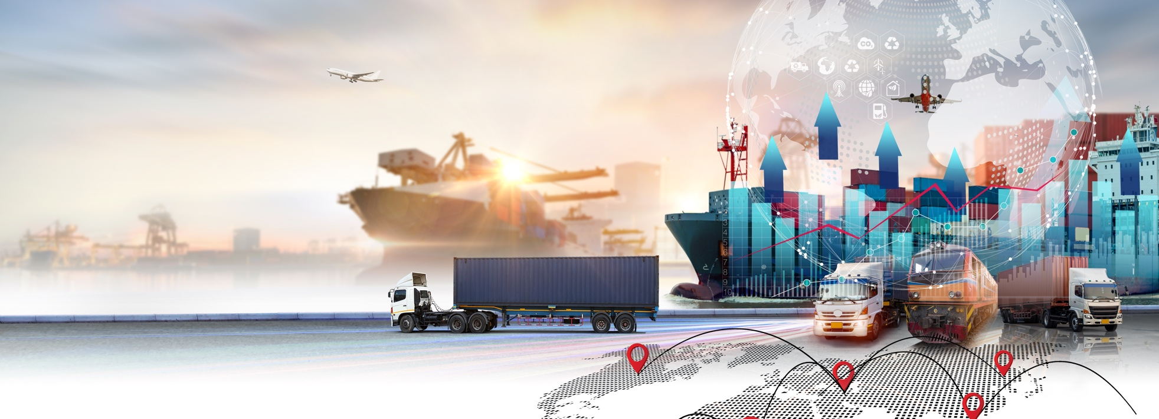
+ FUNCIONES DE LOS OPERADORES LOGÍSTICOS
CARGA INTERNACIONAL
Consiste en la gestión de todo el proceso importación / exportación de los bienes del cliente.
La negociación y coordinación con proveedores, el seguimiento y la coordinación con agentes de carga internacional, navieras y acreditaciones aduaneras, fiscales y legales a entidades públicas.

Slide 20

+ FUNCIONES DE LOS OPERADORES LOGÍSTICOS
AGENCIA DE ADUANAS
La Agencia de Aduanas, utiliza la documentación recibida del exportador o importador para realizar los trámites ante ADUANAS solicitando la numeración de la Orden de Embarque y la Declaración Aduanera de Mercancías, documento oficial para regularizar la salida legal de las mercancías al exterior.
Asimismo, la Agencia de Aduanas solicita a la Agencia de Carga el Visto Bueno de la Orden de Embarque y la numeración del Bill of Lading (B/L) o Airway Bill (AWB).

Slide 21
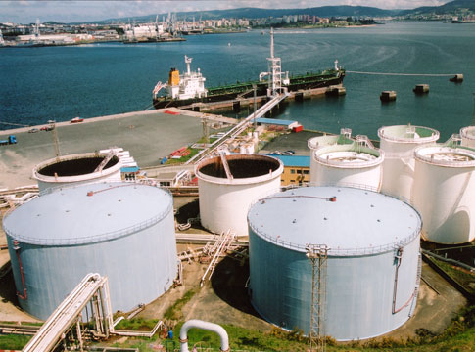
+ FUNCIONES DE LOS OPERADORES LOGÍSTICOS
TERMINAL DE ALMACENAMIENTO
La mercadería es recibida directamente al arribo de las naves, en almacenes considerados una extensión del puerto (por la Superintendencia Nacional de Aduanas, SUNAT).
Comprende la consolidación y desconsolidación de carga, y su correspondiente manejo documentario.
Terminal de Almacenamiento para hidrocarburos y productos químicos.

Slide 22
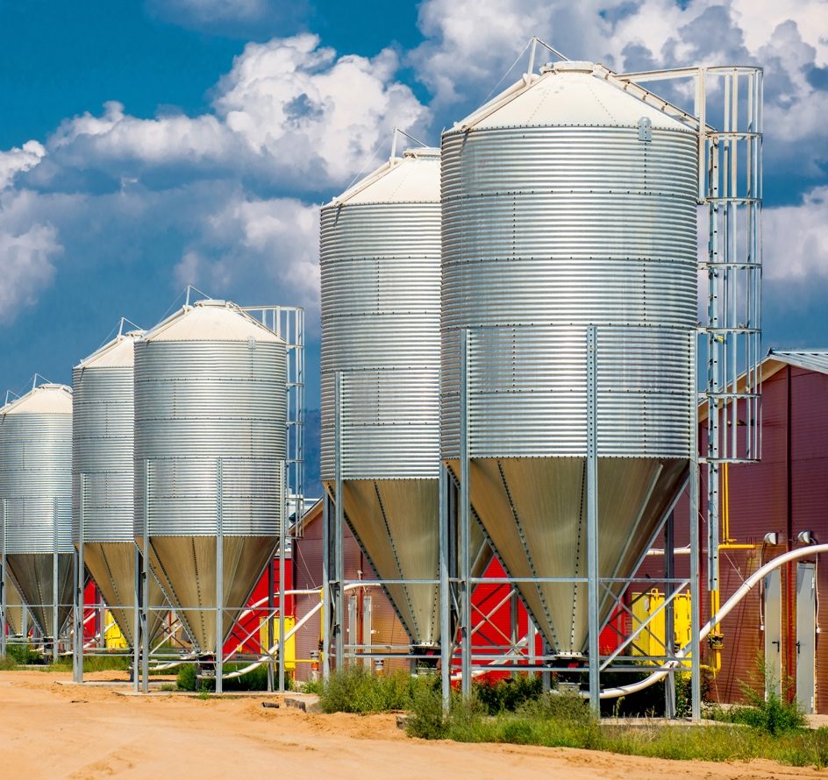
+ FUNCIONES DE LOS OPERADORES LOGÍSTICOS
ALMACENAJE
Comprende el almacenamiento de materiales, productos en proceso y productos terminados. Así se tiene almacenaje bajo techo, a la intemperie, lozas, silos, depósitos graneleros, cámaras frigoríficas, almacenajes especializados, etc.
Silos para granos

Slide 23
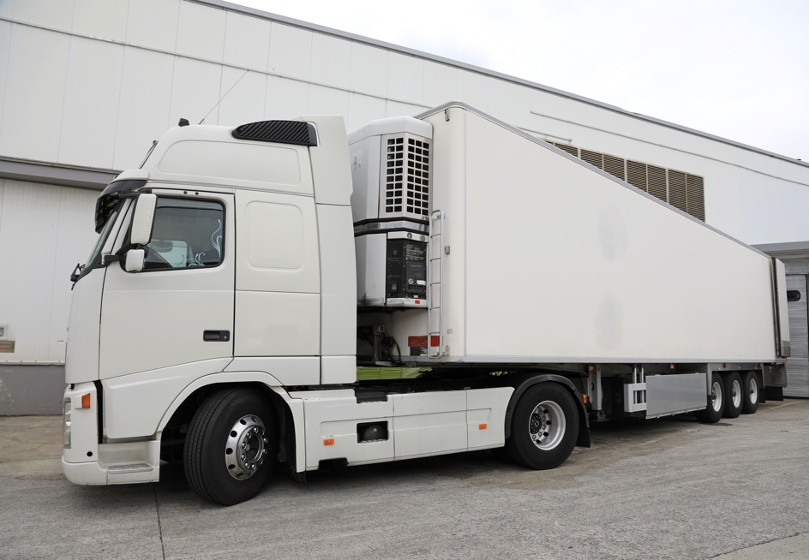
+ FUNCIONES DE LOS OPERADORES LOGÍSTICOS
TRANSPORTE
Este servicio se subdivide en dos procesos:
Distribución se encarga de la entrega de mercaderías partiendo de un despacho a varios puntos.
Traslados se encarga del transporte de mercaderías de un punto a otro.
Estos sistemas se realizan con una flota de vehículos de transporte adecuada para cada sector y modalidad.
Camión frigorífico para transporte de carne

Slide 24

+ FUNCIONES DE LOS OPERADORES LOGÍSTICOS
ARCHIVO DE INFORMACIÓN
Organización, administración, digitalización y custodia de todo tipo de información y medios magnéticos.
Permiten un significativo ahorro de recursos físicos, tecnológicos, de personal aumentando la eficiencia y productividad de la empresa.
Digitalización de documentos

Slide 25
+ FUNCIONES DE LOS OPERADORES LOGÍSTICOS
CERTIFICADOS DE DEPÓSITO (CD)
Documento que acredita la propiedad de las mercaderías almacenadas en garantía, permitiendo la transferencia de la propiedad mediante su endoso.
El CD es utilizado como garantía de operaciones en la Bolsa de Productos de Lima.
Ventajas del Certificado de Depósito
Las empresas pueden asegurarse el aprovisionamiento de su mercadería sin afectar su caja e igualmente los proveedores aseguran su venta futura.
Desintermediación financiera.
Acceso a mercados transparentes como la Bolsa de Productos.

Slide 26
+ FUNCIONES DE LOS OPERADORES LOGÍSTICOS
WARRANT
Es un título valor utilizado para garantizar operaciones de crédito que son perfeccionadas mediante su endoso. Este endoso otorga el derecho de prenda a la entidad prestataria y la posibilidad de rematar los bienes descritos en el Warrant ante el incumplimiento del pago.
Ventajas del Warrant
Rápido acceso a créditos.
Amplia aceptación en el Sistema Financiero.
Utilización de stocks paralizados.
Garantía segura.
Rápida ejecución.
Inembargabilidad de mercadería.

Slide 27
INTEGRACIÓN DE SCM

Slide 28
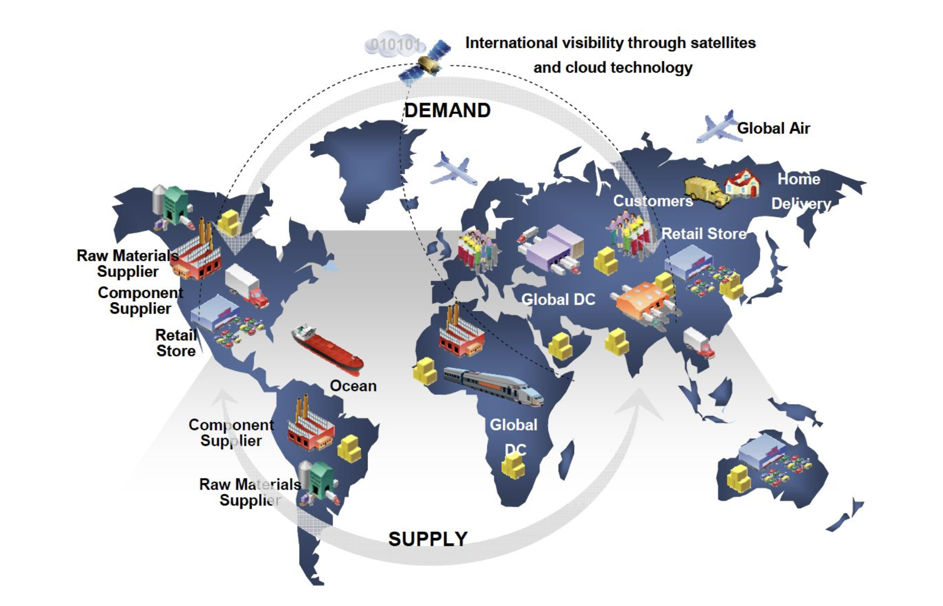
+ INTEGRACIÓN DE SCM
LA INTEGRACIÓN DE LA CADENA DE SUMINISTROS
Notes:
Notas: Términos traducidos
1.- International visibility through satellites and cloud technology ( visibilidad internacional a través de satélites y tecnología de la nube).
2.- Demand (demanda).
3.- Supply (suministro).
4.- Global air (transporte aéreo).
5.- Customers (clientes).
6.- Retail store (tienda minorista).
7.- Raw material supplier (proveedor de mareria prima).
8.- Component supplier (proveedor de componentes o partes).

Slide 29



+ INTEGRACIÓN DE SCM
¿EN QUÉ CONSISTE LA INTEGRACIÓN DE LA CADENA DE SUMINISTROS?
Consiste en dirigir el accionar de los diversos componentes de la cadena de suministros de un producto, para alcanzar objetivos comunes a todos los procesos (empresas) involucrados.
Interconectarla con los proveedores y los clientes.
Proveedor de mi proveedor
Proveedor
Mi empresa
Cliente
Cliente

Slide 30
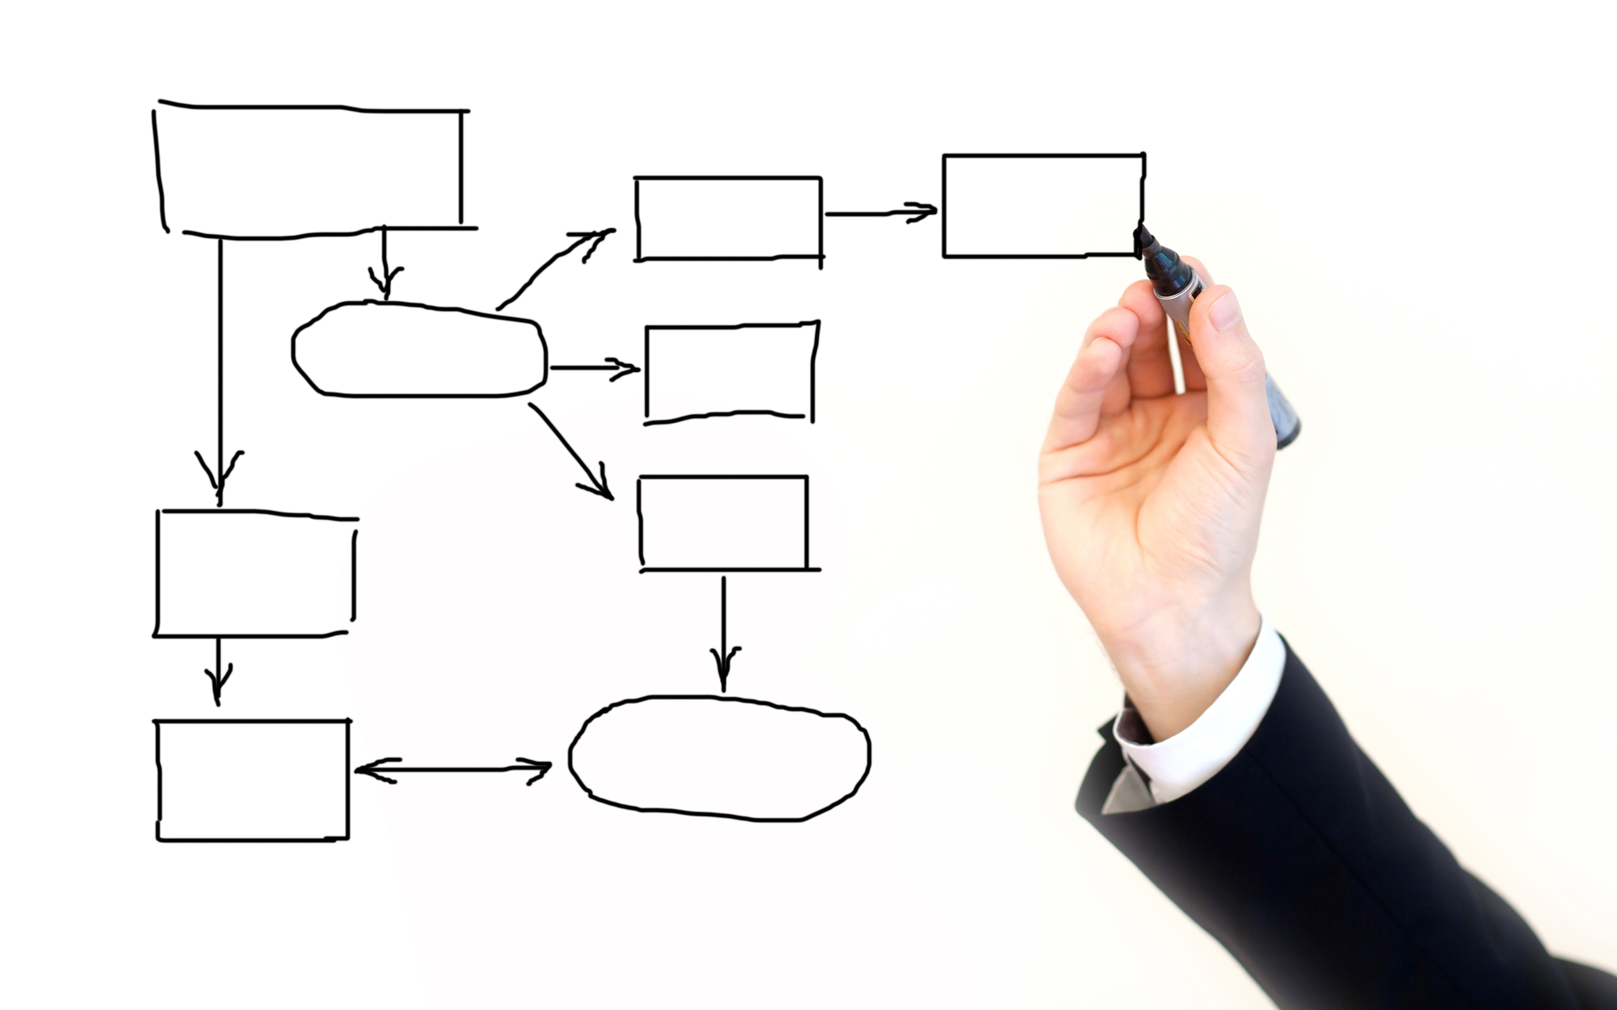
+ INTEGRACIÓN DE SCM
LA DECISIÓN DE INTEGRAR LA CADENA DE SUMINISTROS:
Corresponde a la
Alta dirección.
Una vez tomada la decisión de integrar la cadena de suministro, el paso siguiente consiste en involucrar al personal responsable de todos los departamentos afectados y contar con la participación activa de los futuros usuarios.

Slide 31

+ INTEGRACIÓN DE SCM
REQUISITOS PARA INTEGRAR LA CADENA DE SUMINISTROS:
01
Confianza y conocimiento (objetivos comunes).
02
Sistemas que permitan el intercambio de información entre las empresas.
Colaboración.
03
Colaboración.
04
Modificación y adecuación de procesos.
05
Buena planificación.
06
Determinar un nivel meta de servicio al cliente.

Slide 32
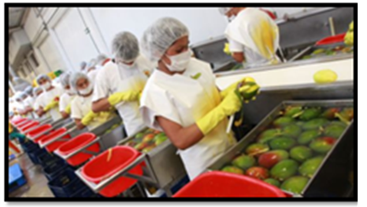
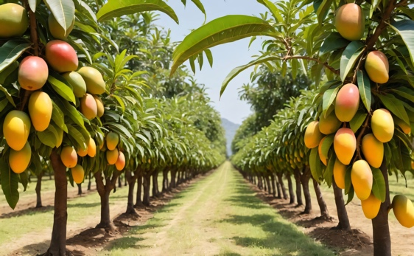

+ INTEGRACIÓN DE SCM
EJEMPLO DE LA IMPORTANCIA DE LA INTEGRACIÓN:
PRIMERA ESCENA:
Una empresa que exporta mangos piuranos a Japón, recibe pedidos por el doble de su producción normal.
SEGUNDA ESCENA:
Luego de realizar un análisis de su cadena de suministros determina que para incrementar los volúmenes de ventas es necesario mejorar la productividad de los agricultores de mango de Piura.
TERCERA ESCENA:
En coordinación con un fondo de inversión europeo, la universidad de Piura y un banco local, la empresa fomenta la tecnificación de los agricultores, y como resultado: Se obtiene mayor cantidad de mangos por hectárea. Se incrementa el número de cosechas al año. Se optimiza el uso de agua.

Slide 33
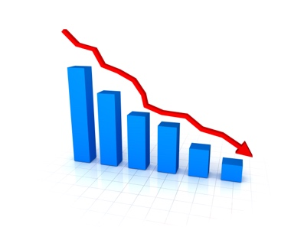
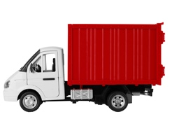


+ INTEGRACIÓN DE SCM
Analizar los objetivos comunes de los miembros de la cadena de suministros:
Agricultor incrementa cosechas y adquiere camión para transporte
Objetivo de la Cadena: Reducir el Precio del Producto Final
Fabricante reduce mermas e incrementa productividad
Realizar más promociones

Slide 34
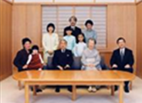
+ INTEGRACIÓN DE SCM
En una cadena todos tienen que estar alineados e integrados:
Fabricante de envases y cajas
Exportador
Agricultor
(Piura)
Transportista
Agencia de Aduanas
La integración permite obtener mejores resultados para todos los componentes de la cadena. PERO ¿QUÉ PASA SI FALLA ALGUNO DE ESTOS ESLABONES?
Notes:
Si un eslabón o empresa no asume la importancia de su papel en la cadena afectará a los demás miembros.
¿Que pasaría si el agricultor no cumple?
Si las cajas no llegan..
Si el transportista falla, etc.
Beneficios de la integración:
Los resultados de la empresa que elabora el producto son mejores, que los que hubiera obtenido solo con su esfuerzo individual.
Se obtiene un crecimiento sostenido en el tiempo, para todos los componentes de la cadena.
Los consumidores obtienen productos que satisfacen continuamente sus necesidades.

Slide 35


+ INTEGRACIÓN DE SCM
¿CUÁL SERÁ EL ESLABÓN MÁS IMPORTANTE?
En una cadena de suministros todos los eslabones son importantes.
Para alcanzar la integración es fundamental que los diversos integrantes de la cadena funcionen como una sola empresa.
¿Qué pasó con los heladeros?

Slide 36

CONCLUSIONES MÁS REFERENCIAS

Slide 37

+ CONCLUSIONES
Así como el concepto de la logística ha evolucionado a través de los años a nivel mundial, así mismo lo ha hecho la función que en este campo han desempeñado los operadores logísticos.
El foco de la tercerización logística cambió de una prestación de servicios logísticos físicos, de almacenamiento y de transporte (almacenes de depósito), a una prestación de servicios de valor agregado y de esta a una prestación de servicios de cadena de abastecimiento integral.

Slide 38
+ CONCLUSIONES
Los beneficios que percibe una organización al ejecutar de buena manera unos procesos de tercerización de servicios logísticos son principalmente:
Un operador logístico permite que los productores y comercializadores se enfoquen en su actividad principal.
Permite a productores y comercializadores invertir en activos generadores de ingreso – utilidades.
Estimular el valor agregado en la organización.
Mejorar el retorno aprovechando los beneficios de las economías de escala.
Aumento de la productividad y competitividad.
La competencia no surge tanto entre las empresas como entre las diferentes cadenas de suministros en que estas empresas participan. De esta manera, la integración en toda la cadena de suministros es fundamental para lograr el éxito y ser competitivos en el mundo globalizado.

Slide 39

BIBLIOGRAFÍA MÁS REFERENCIAS

Slide 40

+ BIBLIOGRAFÍA
Voysest Rómulo Edgar, Vreca Rómulo Edgar (2009), Cadena de Abastecimiento –Gestión en Entornos Competitivos, Lima, Primera Edición. UPC Universidad de Ciencias Aplicadas del Perú.
Logística Base de la Gestión de Negocios (2002)Ruben Patricio Gallardo Osorio ADEX – EAN PERU

